Slide 1

基于模型的点模式学习算法研究
学 院 | 自动化学院
专 业 | 控制科学与工程
学生姓名 | 杨豪杰
导师 | 刘伟峰/李建宁

Slide 2
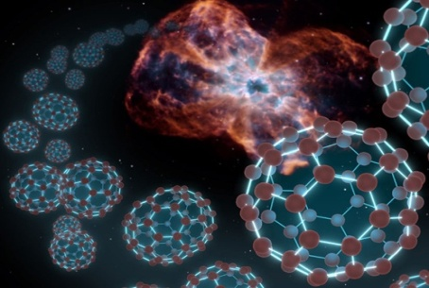
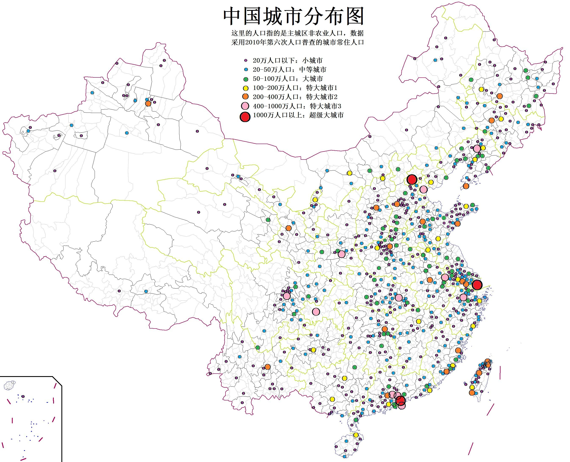
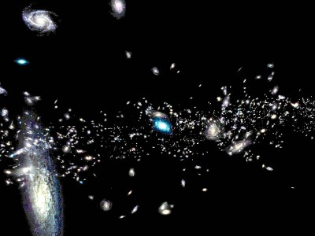
背景介绍及研究意义 | 研究内容 | 研究计划 | 研究成果
点模式: 点/特征的集合/多集合
自然界中许多现象我们都可以用点模式的形式描述，比如药物的分子结构（化学），城市地理布图（地理学），天体的空间分布(天文学)等。

Slide 3
背景介绍及研究意义 | 研究内容 | 研究计划 | 研究成果
点模式: 点/特征的集合/多集合
而在数据科学中，点模式常常被称作“包”（多示例）。比如：图像的关键点，词袋，稀疏数据集。因此，针对点模式对象的学习算法在本质上就是基于多示例的学习算法。
SIFT key points
Bag of words
Sparse data

Slide 4
背景介绍及研究意义 | 研究内容 | 研究计划 | 研究成果
研究现状：
自20 世纪90年代，Dietterich等在对药物活性预测问题的研究中，首次提出多示例学习的概念之后，研究学者提出了许多基于不同使用背景的多示例学习假设和多示例学习算法，大致可以分为基于示例水平空间的多示例算法、基于包水平空间的多示例算法、基于嵌入空间的多示例算法，但是基于模型的点模式（多示例）学习算法并未受到足够的关注。

Slide 5
背景介绍及研究意义 | 研究内容 | 研究计划 | 研究成果
研究内容：
研究内容1：
基于随机点模式的ML估计算法
研究内容2：
基于混合点模式的无监督学习
研究内容3：
结构点模式

Slide 6
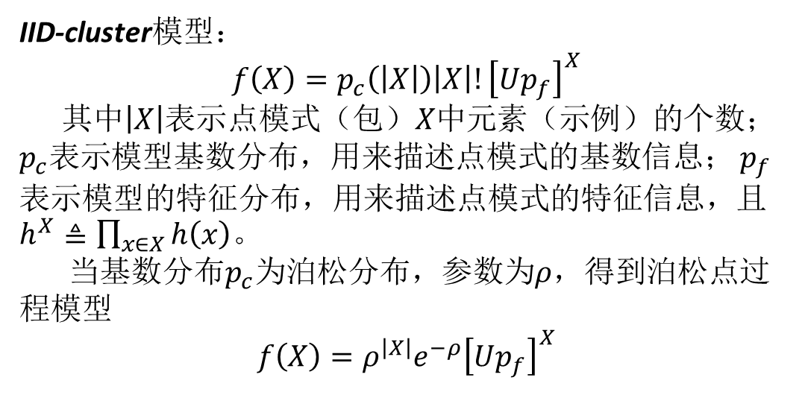
背景介绍及研究意义 | 研究内容 | 研究计划 | 研究成果
研究基础：
IID-cluster模型：
$$f\left(X\right)=p_{c}\left(\left|X\right|\right)\left|X\right|!{\left[Up_{f}\right]}^{X}$$
其中$\left|X\right|表示$点模式（包）$X中$元素（示例）的个数； $p_{c}表示$模型基数分布，用来描述点模式的基数信息； $p_{f}$表示模型的特征分布，用来描述点模式的特征信息，且$h^{X}≜\prod_{x∈X}{h\left(x\right)}$。
当基数分布$p_{c}为$泊松分布，参数为$ρ$，得到泊松点过程模型
$$f\left(X\right)=ρ^{\left|X\right|}e^{−ρ}{\left[Up_{f}\right]}^{X}$$

Slide 7
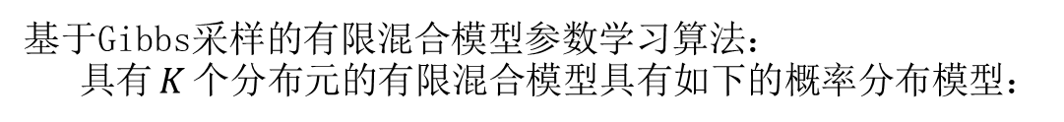
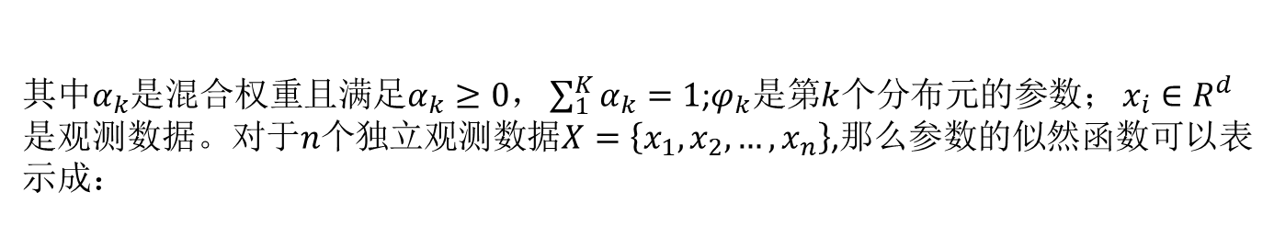
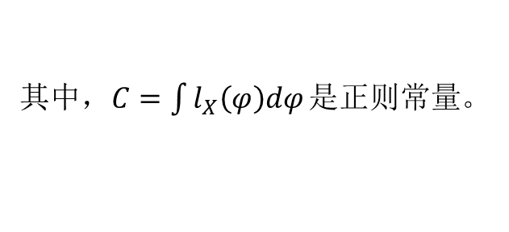
背景介绍及研究意义 | 研究内容 | 研究计划 | 研究成果
研究基础：
基于Gibbs采样的有限混合模型参数学习算法：
具有$K$个分布元的有限混合模型具有如下的概率分布模型：
其中$α_{k}$是混合权重且满足$α_{k}≥0，\sum_{1}^{K}{α_{k}=1}$;$φ_{k}$是第$k$个分布元的参数； $x_{i}∈R^{d}$
是观测数据。对于$n个$独立观测数据$X=\left\{x_{1},x_{2},…,x_{n}\right\}$,那么参数的似然函数可以表示成：
根据上式，有限混合模型的参数后验分布形式如下：
其中，$C=\int{l_{X}\left(φ\right)dφ}是$正则常量。

Slide 8

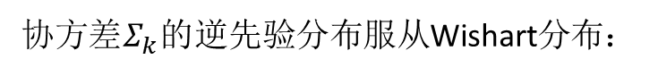
背景介绍及研究意义 | 研究内容 | 研究计划 | 研究成果
在高斯混合模型的情况下，模型参数为
那么先验分布如下：
混合权重的先验分布服从Dirichlet分布：
均值$μ_{k}的$先验分布服从高斯分布：
协方差$Σ_{k}的$逆先验分布服从Wishart分布：

Slide 9
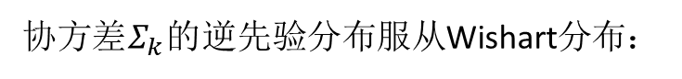
背景介绍及研究意义 | 研究内容 | 研究计划 | 研究成果
由Bayes定理得高斯混合模型的参数后验分布如下：
混合权重满足Dirichlet分布：
缺失变量$e_{i}=\left\{e_{i,1},…,e_{i,k},…,e_{i,K}\right\}$,根据如下的Bayes格式估计的：
协方差$Σ_{k}的$逆先验分布服从Wishart分布：

Slide 10
背景介绍及研究意义 | 研究内容 | 研究计划 | 研究成果
均值$μ_{k}满足$参数为$\left\{ξ_{k},Σ_{k}\right\}的$高斯分布，根据下式对均值进行采样：
根据以上推导，通过如下Gibbs采样算法，迭代产生高斯混合模型的参数。

Slide 11
背景介绍及研究意义 | 研究内容 | 研究计划 | 研究成果

Slide 12
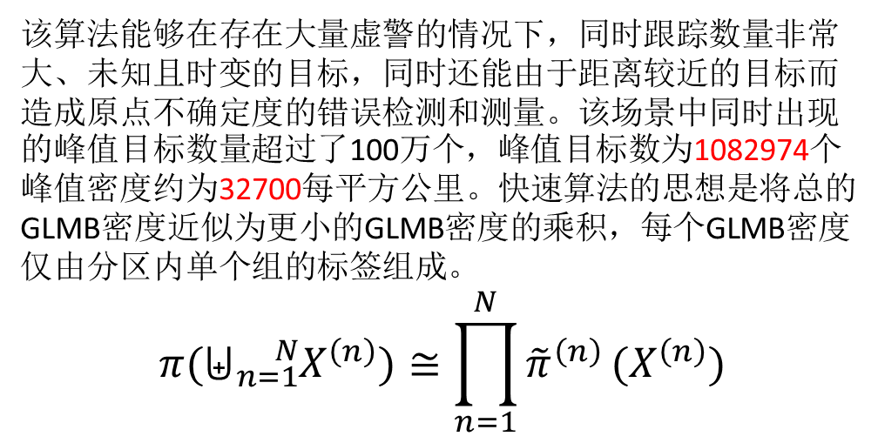
背景介绍及研究意义 | 研究内容 | 研究计划 | 研究成果
基础算法介绍：
该算法能够在存在大量虚警的情况下，同时跟踪数量非常大、未知且时变的目标，同时还能由于距离较近的目标而造成原点不确定度的错误检测和测量。该场景中同时出现的峰值目标数量超过了100万个，峰值目标数为1082974个峰值密度约为32700每平方公里。快速算法的思想是将总的GLMB密度近似为更小的GLMB密度的乘积，每个GLMB密度仅由分区内单个组的标签组成。
$$π(⨄{}_{n=1}^{N}{X^{\left(n\right)}})≅\prod_{n=1}^{N}{{\tilde{π}}^{\left(n\right)}}(X^{\left(n\right)})$$
快速算法：
Notes:
计算量是多目标跟踪问题的最大障碍 ，主要计算瓶颈出现在测量更新过程中，对于给定的标签空间分区，

Slide 13
背景介绍及研究意义 | 研究内容 | 研究计划 | 研究成果
研究内容1: （已完成）
构建可分辩群机动目标状态建模
对位移向量进行改进，修正协作误差
利用修正后的协作误差给出预测步和更新步

Slide 14
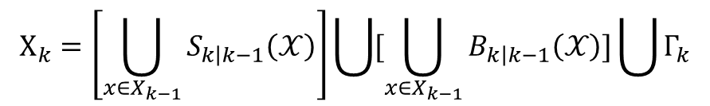
背景介绍及研究意义 | 研究内容 | 研究计划 | 研究成果
研究内容1：
可分辩群机动目标状态建模
状态RFS：
量测PFS：
多目标状态RFS建模：
$$X_{k}=\left[\bigcup_{x∈X_{k−1}}{S_{k\left|k−1\right.}\left(𝒳\right)}\right]\bigcup{[\bigcup_{x∈X_{k−1}}{B_{k\left|k−1\right.}\left(𝒳\right)}}]\bigcup{Γ_{k}}$$

Slide 15

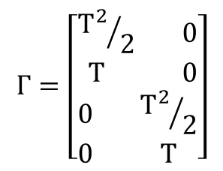
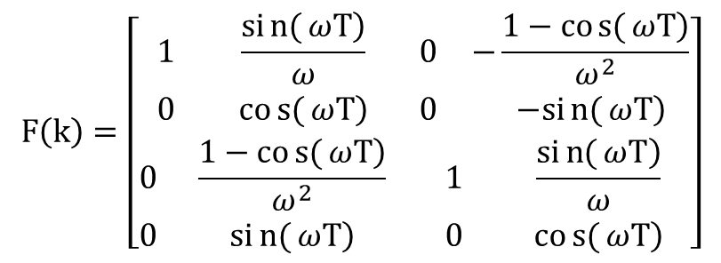
背景介绍及研究意义 | 研究内容 | 研究计划 | 研究成果
可分辩群机动目标状态建模
匀转速离散运动方程
$$x_{k+1}=F\left(k\right)X\left(k\right)+Γω\left(k\right)$$
$$F\left(k\right)=\left[\begin{matrix}\begin{matrix}1 & \frac{\left.sin{(}ωΤ\right)}{ω} \\ 0 & \left. cos{(}ωΤ\right)\end{matrix} & \begin{matrix}0 & −\frac{\left.1−cos{(}ωΤ\right)}{ω^{2}} \\ 0 & \left. −sin{(}ωΤ\right)\end{matrix} \\ \begin{matrix}0 & \frac{\left.1−cos{(}ωΤ\right)}{ω^{2}} \\ 0 & \left. sin{(}ωΤ\right)\end{matrix} & \begin{matrix}1 & \frac{\left.sin{(}ωΤ\right)}{ω} \\ 0 & \left. cos{(}ωΤ\right)\end{matrix}\end{matrix}\right]$$
$$Γ=\left[\begin{matrix}\begin{matrix}{Τ^{2}}/2 & 0 \\ Τ & 0\end{matrix} \\ \begin{matrix}0 & {Τ^{2}}/2 \\ 0 & Τ\end{matrix}\end{matrix}\right]$$

Slide 16
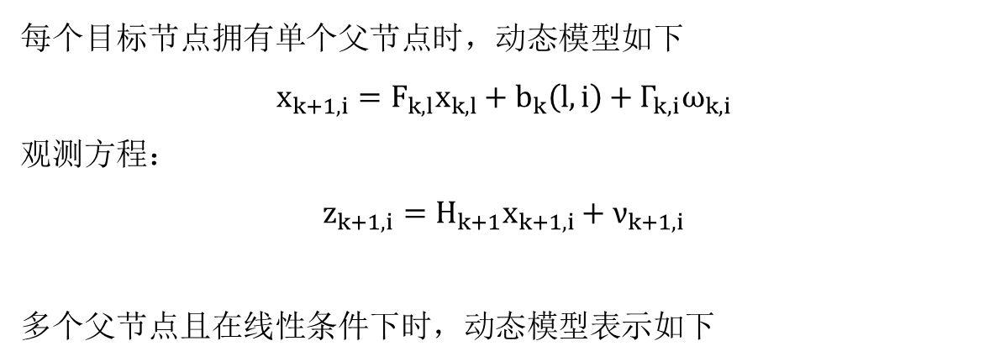
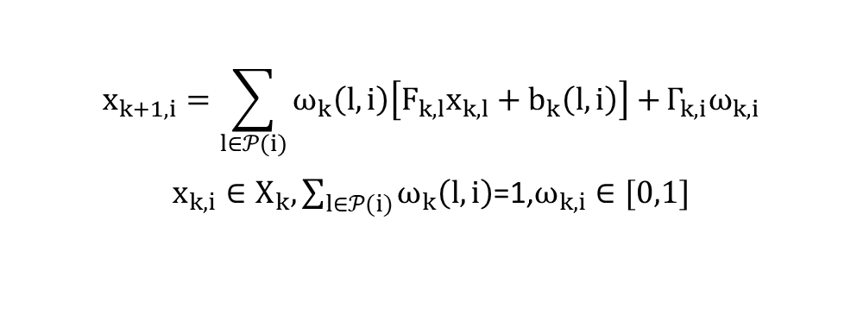
背景介绍及研究意义 | 研究内容 | 研究计划 | 研究成果
可分辩群机动目标状态建模
每个目标节点拥有单个父节点时，动态模型如下
$$x_{k+1,i}=F_{k,l}x_{k,l}+b_{k}\left(l,i\right)+Γ_{k,i}ω_{k,i}$$
观测方程：
$$z_{k+1,i}=H_{k+1}x_{k+1,i}+ν_{k+1,i}$$
多个父节点且在线性条件下时，动态模型表示如下
$$x_{k+1,i}=\sum_{l∈𝒫(i)}{ω_{k}\left(l,i\right)\left[F_{k,l}x_{k,l}+b_{k}\left(l,i\right)\right]+}Γ_{k,i}ω_{k,i}$$
$x_{k,i}∈X_{k},\sum_{l∈𝒫(i)}{ω_{k}\left(l,i\right)}$=1,$ω_{k,i}∈[0,1]$

Slide 17
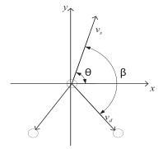
背景介绍及研究意义 | 研究内容 | 研究计划 | 研究成果
位置向量
$$b_{k}\left(l,i\right)=\left[p_{k,x_{k,l}}+𝔏∗\cos\left(θ_{k}−β_{k,i}\right);{\dot{p}}_{k,x_{k,l}};p_{k,y_{k,l}}+𝔏∗\sin\left(θ_{k}−β_{k,i}\right);{\dot{p}}_{k,y_{k,i}}\right]$$

Slide 18
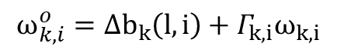
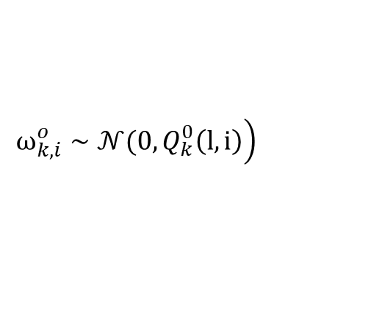
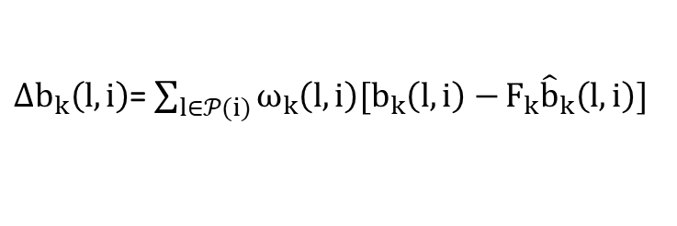
背景介绍及研究意义 | 研究内容 | 研究计划 | 研究成果
协作误差
$$ω_{k,i}^{o}={Δb}_{k}\left(l,i\right)+Γ_{k,i}ω_{k,i}$$
$$\left.ω_{k,i}^{o}∼𝒩(0,Q_{k}^{0}\left(l,i\right)\right)$$
${Δb}_{k}\left(l,i\right)$= $\sum_{l∈𝒫(i)}{ω_{k}\left(l,i\right){[b}_{k}\left(l,i\right)−}F_{k}{\hat{b}}_{k}\left(l,i\right)]$
$$Q_{k,i}^{0}=F_{k}\left[P_{k,l}−P_{k,i}\right]F_{k}^{T}+S_{k}\left(l,i\right)+Γ_{k,i}Q_{k,i}Γ_{k,i}^{T}$$

Slide 19
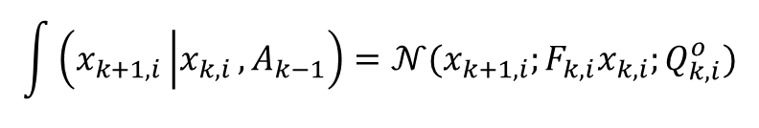
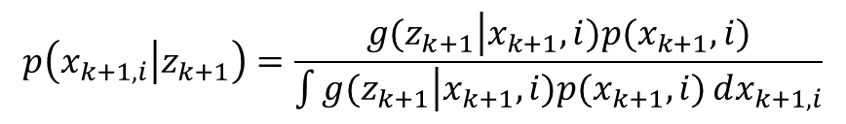
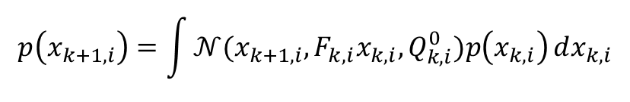
背景介绍及研究意义 | 研究内容 | 研究计划 | 总结
更新步与预测步
状态转移概率：
$$\int{\left(x_{k+1,i}\left|x_{k,i}\right.,A_{k−1}\right)=𝒩(x_{k+1,i};F_{k,i}x_{k,i};Q_{k,i}^{o})}$$
状态预测步：
$$p\left(x_{k+1,i}\right)=\int{𝒩(x_{k+1,i},F_{k,i}x_{k,i},Q_{k,i}^{0})p\left(x_{k,i}\right)dx_{k,i}}$$
状态更新步：
$$p\left(x_{k+1,i}\left|z_{k+1}\right.\right)=\frac{g(z_{k+1}\left|x_{k+1}\right.,i)p(x_{k+1},i)}{\int{g(z_{k+1}\left|x_{k+1}\right.,i)p(x_{k+1},i)dx_{k+1,i}}}$$

Slide 20
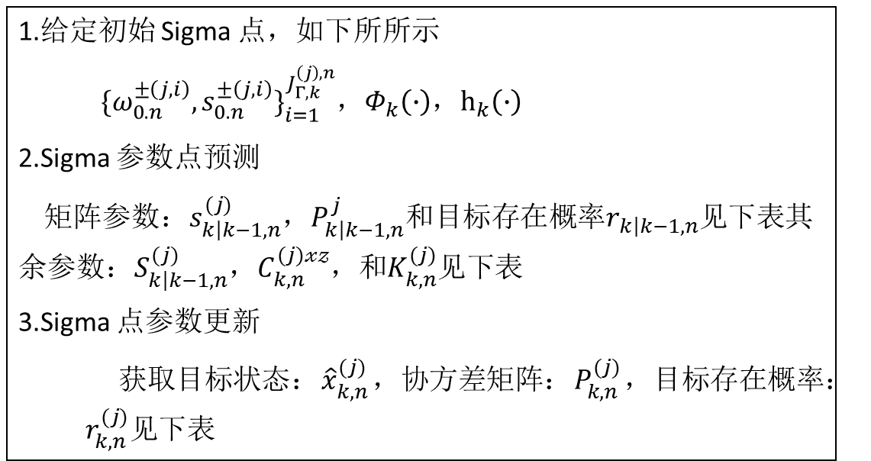
背景介绍及研究意义 | 研究内容 | 研究计划 | 总结
UKF-δ-GLMB 滤波算法
表1
1.给定初始 Sigma 点，如下所所示
${\{ω_{0.n}^{±\left(j,i\right)},s_{0.n}^{±\left(j,i\right)}\}}_{i=1}^{J_{Γ,k}^{\left(j\right),n}}$，$Φ_{k}\left(∙\right)$，$h_{k}\left(∙\right)$
2.Sigma 参数点预测
矩阵参数：$s_{k\left|k−1\right.,n}^{(j)}$，$P_{k\left|k−1\right.,n}^{j}$和目标存在概率$r_{k\left|k−1\right.,n}$见下表其余参数：$S_{k\left|k−1\right.,n}^{(j)}$，$C_{k,n}^{(j)𝓍𝓏}$，和$K_{k,n}^{(j)}$见下表
3.Sigma 点参数更新
获取目标状态：${\hat{x}}_{k,n}^{(j)}$，协方差矩阵：$P_{k,n}^{(j)}$，目标存在概率：$r_{k,n}^{(j)}见$下表

Slide 21
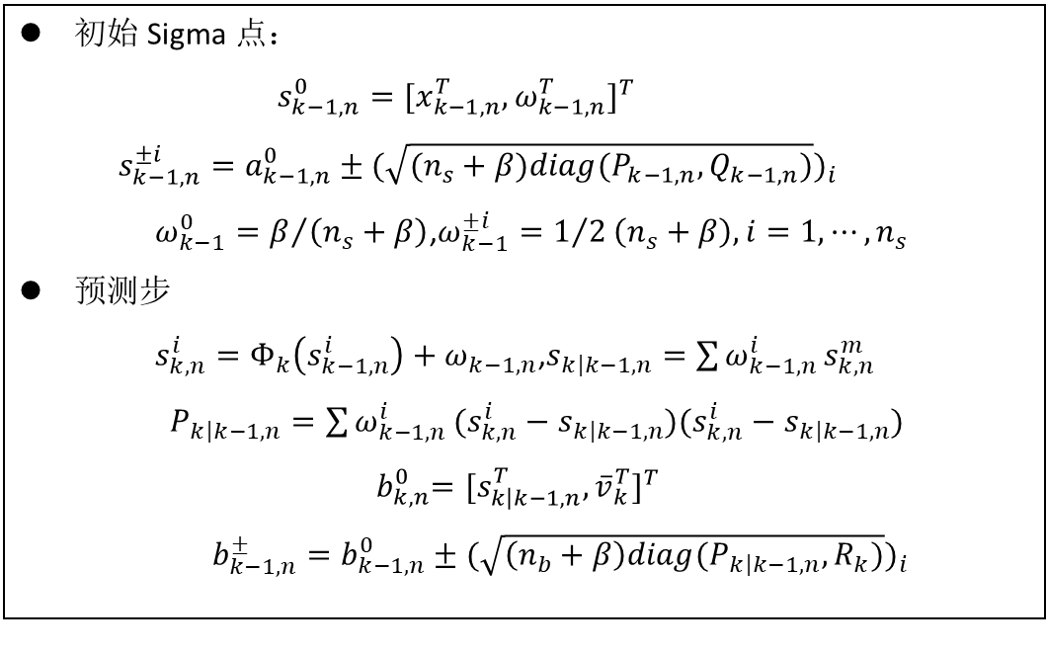
背景介绍及研究意义 | 研究内容 | 研究计划 | 总结
UKF-δ-GLMB 滤波算法
表2
初始 Sigma 点：
$$s_{k−1,n}^{0}={[x_{k−1,n}^{T},ω_{k−1,n}^{T}]}^{T}$$
$$s_{k−1,n}^{±i}=a_{k−1,n}^{0}±{(\sqrt{(n_{s}+β)diag(P_{k−1,n},Q_{k−1,n})})}_{i}$$
$ω_{k−1}^{0}=β/{\left(n_{s}+β\right)}$,$ω_{k−1}^{±i}=1/2\left(n_{s}+β\right),i=1,⋯,n_{s}$
预测步
$s_{k,n}^{i}=Φ_{k}\left(s_{k−1,n}^{i}\right)+ω_{k−1,n}$,$s_{k\left|k−1\right.,n}=\sum{ω_{k−1,n}^{i}}s_{k,n}^{m}$
$P_{k\left|k−1\right.,n}=\sum{ω_{k−1,n}^{i}}(s_{k,n}^{i}−s_{k\left|k−1\right.,n})(s_{k,n}^{i}−s_{k\left|k−1\right.,n})$
$${ b}_{k,n}^{0}={[s_{k\left|k−1,n\right.}^{T},{\overline{v}}_{k}^{T}]}^{T}$$
$b_{k−1,n}^{±}=b_{k−1,n}^{0}±{(\sqrt{\left(n_{b}+β\right)diag(P_{k\left|k−1\right.,n},R_{k})})}_{i}$

Slide 22
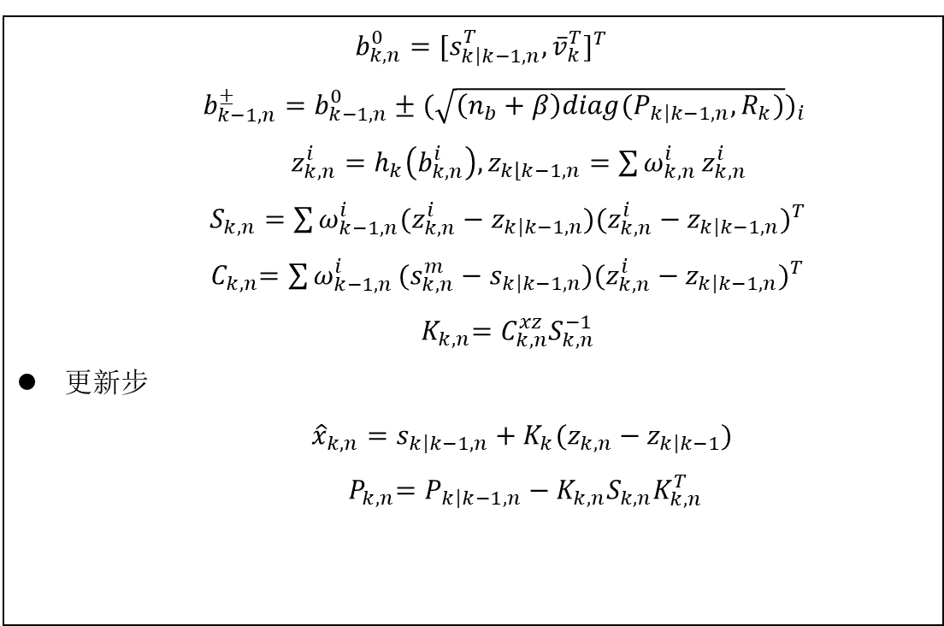
背景介绍及研究意义 | 研究内容 | 研究计划 | 总结
UKF-δ-GLMB 滤波算法
$b_{k,n}^{0}={[s_{k\left|k−1,n\right.}^{T},{\overline{v}}_{k}^{T}]}^{T}$
$b_{k−1,n}^{±}=b_{k−1,n}^{0}±{(\sqrt{\left(n_{b}+β\right)diag(P_{k\left|k−1\right.,n},R_{k})})}_{i}$
$z_{k,n}^{i}=h_{k}\left(b_{k,n}^{i}\right),z_{k\left\lfloor k−1\right.,n}=\sum{ω_{k,n}^{i}}z_{k,n}^{i}$
$S_{k,n}=\sum{ω_{k−1,n}^{i}(z_{k,n}^{i}−z_{k\left|k−1\right.,n}){(z_{k,n}^{i}−z_{k\left|k−1\right.,n})}^{T}}$
${ C}_{k,n}=\sum{ω_{k−1,n}^{i}}(s_{k,n}^{m}−s_{k\left|k−1,n\right.}){(z_{k,n}^{i}−z_{k\left|k−1\right.,n})}^{T}$
${ K}_{k,n}=C_{k,n}^{xz}S_{k,n}^{−1}$
更新步
${\hat{x}}_{k,n}=s_{k\left|k−1,n\right.}+K_{k}(z_{k,n}−z_{k\left|k−1\right.})$
${ P}_{k,n}=P_{k\left|k−1\right.,n}−K_{k,n}S_{k,n}K_{k,n}^{T}$

Slide 23
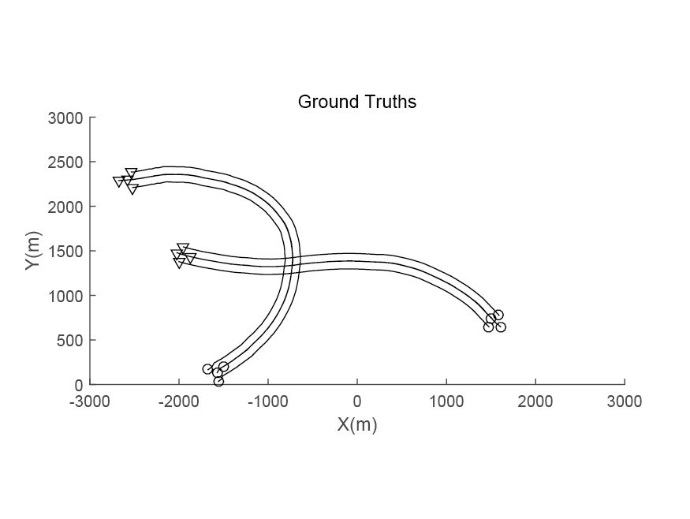
背景介绍及研究意义 | 研究内容 | 研究计划 | 总结
初步仿真实现

Slide 24
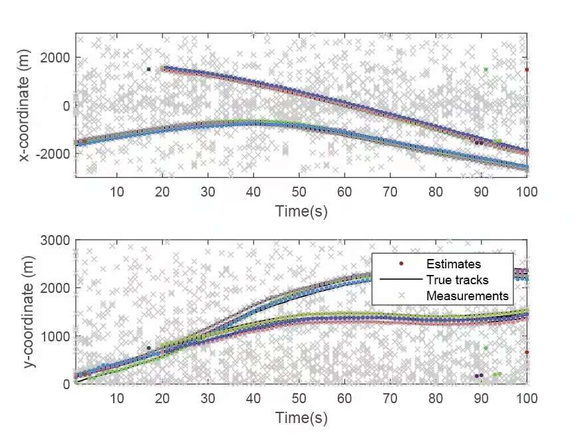
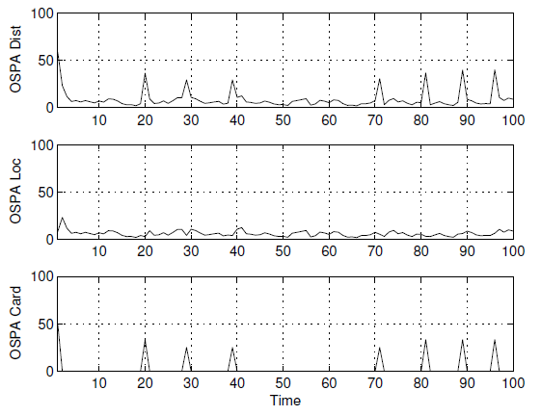
背景介绍及研究意义 | 研究内容 | 研究计划 | 总结
跟踪性能

Slide 25
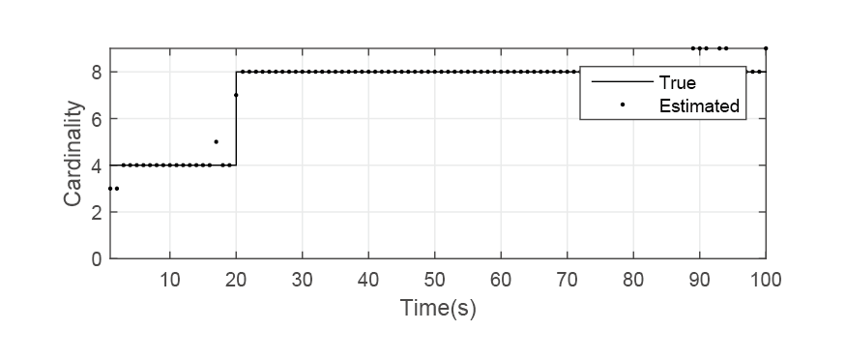
背景介绍及研究意义 | 研究内容 | 研究计划 | 总结
目标个数跟踪

Slide 26
背景介绍及研究意义 | 研究内容 | 研究计划 | 总结
更新步与预测步
状态转移概率：
$$\int{\left(x_{k+1,i}\left|x_{k,i}\right.,A_{k−1}\right)=𝒩(x_{k+1,i};F_{k,i}x_{k,i};Q_{k,i}^{o})}$$
状态预测步：
$$p\left(x_{k+1,i}\right)=\int{𝒩(x_{k+1,i},F_{k,i}x_{k,i},Q_{k,i}^{0})p\left(x_{k,i}\right)dx_{k,i}}$$
状态更新步：
$$p\left(x_{k+1,i}\left|z_{k+1}\right.\right)=\frac{g(z_{k+1}\left|x_{k+1}\right.,i)p(x_{k+1},i)}{\int{g(z_{k+1}\left|x_{k+1}\right.,i)p(x_{k+1},i)dx_{k+1,i}}}$$

Slide 27
背景介绍及研究意义 | 研究内容 | 研究计划 | 研究成果
研究内容2（进行中）
基于GLMB快速算法的可分辩群机动目标状态建模
基于GLMB快速算法的可分辩群目标状态估计
基于GLMB快速算法的可分辨群目标个数估计

Slide 28
背景介绍及研究意义 | 研究内容 | 研究计划 | 研究成果
研究内容3: （进行中）
通过群目标的状态估计获取群目标的偏差矩阵
通过偏差矩阵估计获得邻接矩阵
通过邻接矩阵获取群目标的结构估计

Slide 29
背景介绍及研究意义 | 研究方法 | 研究计划 | 研究成果
时间阶段：
1
2
3
4
5
2018年 03月-
2018年09月
2018年 09月-
2019年01月
2019年 01月-
2019年04月
2019年04月-
2019年07月
2019年 08月-
2019年12月
查阅资料、调研、可行性研究，
进行前期的预研工作(已完成)
完成研究内容第1部分(已完成)
完成研究内容第2部分(进行中)
完成研究内容第3部分(进行中)
撰写硕士毕业论文

Slide 30
背景介绍及研究意义 | 研究计划 | 论文结构 | 研究成果
发表论文：
[1] Weifeng Liu, Yudong Chi. Multiple Resolvable Group Estimation Based on the GLMB Filter with Graph Theory.The 8th Annual IEEE International Conference on Cyber Technology in Automation Control and Intelligent Systems,2018,Tianjin,China,pp.81
[2] Yudong Chi , Weifeng Liu .Resolvable Group Structure and State Estimation Algorithm Based on Label RFS. The International Conference on Control, Automation and Information Sciences, 2018, Hangzhou, China, pp.249-254
[3]Guilin Zhang, Yudong Chi, Shujun Zhu. A Detection Algorithm on th Resolvable Properties of Group Targets.The International Conference on Control, Automation and Information Sciences, 2018, Hangzhou, China, pp.67-72
在整理：
一篇专利，一篇期刊论文

Slide 31
参考文献
[1] R. Mahler, Statistical Multisource-Multitarget Information Fusion. Norwood, MA, USA: Artech House, 2007.
[2] R. Mahler, Advances in Statistical Multisource-Multitarget Information Fusion, Artech House, 2014.
[3] B.-N. Vo, B.-T. Vo, N.-T. Pham and D. Suter, “Joint Detection and Estimation of Multiple Objects from Image Observations,” IEEE Trans. Signal Process., 58(10):5129-5241, 2010.
[4] C. -Y. Chong, S. Mori, D. Reid, “Forty years of Multiple Hypothesis Tracking - A review of key developments,” in Proc. 21th Int. Conf. Inf. Fusion, July, 2018.
[5] R. Mahler, “Multitarget Bayes filtering via first-order multitarget moments,” IEEE Trans. Aerosp. Electron. Syst., 39(4):1152–1178, 2003.
[6] B.-N. Vo, S. Singh, and A. Doucet, “Sequential Monte Carlomethods for multi-target filtering with random finite sets,” IEEE Trans. Aerosp. Electron. Syst., 41(4):1224–1245, 2005.
[7] B.-N. Vo, and W.-K. Ma, “The Gaussian Mixture Probability Hypothesis Density Filter,” IEEE Trans. Signal Processing, 54 (11): 4091-4104, 2006.
[8] R. Mahler, “PHD Filters of Higher Order in Target Number,”IEEE Trans. Aerosp. Electron. Syst, 43(3): 1523-1543, 2007.

Slide 32
参考文献
[10] B.-T. Vo, B.-N. Vo, and A. Cantoni, “The Cardinality Balanced Multitarget Multi-Bernoulli filter and its implementations,” IEEE Trans. Signal Process., 57(2):409–423, 2009.
[11] B.-T. Vo and B.-N. Vo, “Labeled random finite sets and multi-object conjugate priors,” IEEE Trans. Signal Process. 61(13):3460–3475, 2013.
[12] B.-N. Vo, B.-T. Vo, and D. Phung, “Labeled random finite sets and the Bayes multi-target tracking filter,” IEEE Trans. Signal Process., 62(24):6554–6567, 2014.
[13] B.-N. Vo, B.-T. Vo, and H. Hoang, “An Efficient Implementation of the Generalized Labeled Multi-Bernoulli Filter,” IEEE Trans. Signal Process., 65(8):1975–1987, 2017.
[14] B.-T. Vo and B.-N. Vo, “Multi-Scan Generalized Labeled Multi-Bernoulli Filter,” Proc. 21st Int. Conf. Inf. Fusion, July, 2018.
[15] B.-T. Vo and B.-N. Vo, “A Multi-Scan Labeled Random Finite Set Model for Multi-object State Estimation,” arXiv preprint arXiv:1805.10038, 2018.
[16] M. Beard, B.-T. Vo, and B.-N. Vo, “A Solution for Large-scale Multi-object Tracking ” arXiv preprint arXiv :1804.06622,2018.
[17] B.-N. Vo, N. Dam, D. Phung, Q.N. Tran, and B.-T. Vo, “Model-Based Learning for Point Pattern Data,” Pattern Recognition,84:136-151, 2018.

Slide 33
参考文献
[18] E. Maggio, M. Taj, and A. Cavallaro, “Efficient multitarget visual tracking using random finite sets,” IEEE Trans. Circuits Syst. Video Technol., 18(8):1016–1027, 2008.
[19] R. Hoseinnezhad, B.-N. Vo, B. T. Vo, and D. Suter, “Visual tracking of numerous targets via multi-bernoulli filtering of image data,” Pattern Recognition, 45(10):3625–3635, 2012.
[20] R. Hoseinnezhad, B.-N. Vo, and B.-T. Vo, “Visual tracking in background subtracted image sequences via multi-Bernoulli filtering,” IEEE Trans. Signal Process., 61(2):392–397, 2013.
[21] Y.G. Punchihewa, B.-T. Vo, B.-N. Vo, and D. Y. Kim, “Multiple Object Tracking in Unknown Backgrounds with Labeled Random Finite Sets,” EEE Trans. Signal Processing, 66(11):3040-3055, 2018.
[22] D.Y. Kim, B.-N. Vo, and B.-T. Vo, “Online Visual Multi-Object Tracking via Labeled Random Finite Set Filtering,” arXiv preprint arXiv:1611.06011, 2016.
[23] J. Mullane, B.-N. Vo, M. Adams, and B.-T. Vo, “A random-finite-set approach to Bayesian SLAM,” IEEE Trans. Robot.,27(2):268–282, 2011.
[24] D. Meissner, S. Reuter, and K. Dietmayer, “Road user tracking at intersections using a multiple-model PHD filter,” Proc. 2013 IEEE Intelligent Vehicles Symp., pp. 377–382, June 2013.
[25] B. Ristic, B.-N. Vo, ”Sensor control for multi-object state-space estimation using random finite sets,” Automatica 46(11):1812- 1818, 2010

Slide 34
Thank You！

